Slide 1
SECURITATEA NAȚIONALĂ ÎN CONTEXTUL SECURITAȚII INTERNAȚIONALE
Vintilă Pavel
Negru Ion
Rudcov Silviu

Slide 2
Cuprins
1. Securitatea Națională.
2. Corelația dintre securitate națională-securitatea globală.
3. Influența globalizării asupra securitații naționale.
4. Bibliografie

Slide 3
Statul iși poate defini securitatea prin prisma a cel putin 5 sectoare
Militar
Politic
Economic
De mediu
Societal

Slide 4
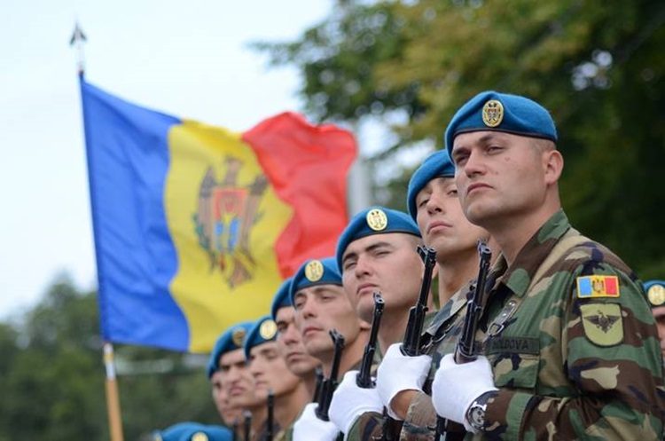
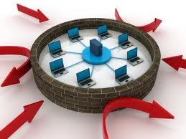
Securitatea militară – ameninţările de natură militară ocupă, în mod tradiţional, poziţia centrală în securitatea naţională. Acţiunea militară pune în pericol toate componentele statului: baza fizică (teritoriu) poate fi ocupată (parţial sau total) sau afectată ca ecosistem, structura instituţională poate fi dezmembrată, ideea de stat poate fi subminată.
Securitatea politică se referă la stabilitatea organizaţională a ordinii sociale şi defineşte acele ameninţări de natură non-militară. Într-un anume mod, întreaga securitate este politică, pentru că toate vulnerabilităţile, riscurile şi ameninţările sunt definite pe cale politică. Securitatea politică se referă la ameninţările în adresa legitimităţii sau a recunoaşterii, fie a unităţilor politice, fie a trăsăturilor fundamentale (structura politică, instituţiile statului, etc.).
Securitatea economică se referă la capacitatea economiei de a face faţă şocurilor interne şi externe. Principalele ameninţări pe plan extern pot fi: • criza economică globală; • embargouri economice; • dezvoltare economică inegală.

Slide 5
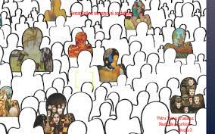
Securitatea mediului. Agenda de securitate a mediului cuprinde:
dereglarea ecosistemului – schimbare climaterică, pierderea biodiversităţii, defrişarea pădurilor, deşertificare şi alte forme de eroziune a solului, micşorarea stratului de ozon, poluarea de orice fel;
b) criză energetică – epuizarea resurselor naturale energetice (lemn, petrol), diferite forme de poluare datorate producţiei şi distribuţiei de energie (petrol, nuclear, produse chimice);
c) crize demografice – creşterea populaţiei peste capacitatea de suport a sistemului natural, epidemii, boli, urbanizare excesivă;
d) criză alimentară – distrugeri de terenuri agricole, surse de apă, supraconsum;
e) criză economică – inegalităţi economice, protecţia unor economii poluante, instabilitate societală;
f) dezordini civile – includ distrugeri ale mediului datorită acţiunilor de război şi violenţe ca urmare a distrugerilor mediului înconjurător.
Securitatea societală ia în considerare următoarele componente definitorii:
1. Naţiunea definită ca „o populaţie, împărtăşind un teritoriu istoric, mituri şi memorii istorice colective, o cultură publică de masă, o economie comună şi un sistem de drepturi şi obligaţii comune pentru toţi membrii (A. Smith, 1991).
2. Naţionalismul ca „o acţiune politică”, program, iniţiativă politică, care are ca principal obiectiv crearea unei naţiuni, protecţia ei împotriva unor ameninţări sau riscuri, sau pur şi simplu o mobilizare politică pentru un obiectiv considerat ca „naţional” (în acest sens, naţionalismul este un fenomen politic pozitiv, spre deosebire de extremismul naţionalist, care se referă la obiective xenofobe, rasiale, etc.).
3. Etnicitatea definită ca o subcategorie a naţiunii, ca un precursor al naţiunii sau ca un competitor sau alternativă al acesteia.
4. Minoritatea etnică ca a) subcategorie a naţiunii, b) precursor al naţiunii, c) competitor. Relaţia majoritate (naţională) – minoritate etnica este relevantă pentru securitatea societală din punct de vedere al identităţii şi al conflictului latent sau manifest dintre majoritate şi minoritate.
5. Identitatea naţională – etnică sau civică (conform valorilor Revoluţiei franceze).

Slide 6
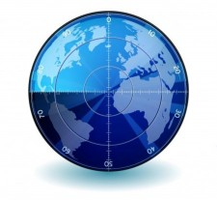
Securitatea, cum ar fi pacea, identitatea și alte terminologii din acea parte a teoriei politice internaționale a atras multe definiții. Din păcate, mulți contribuitori abordează aceste concepte din propriile lor ideologii. Prin urmare, există arii largi de descriere a termenului „securitate”. Dacă definirea securității este atât de evazivă, nu este de mirare de ce operarea în cadrul acoperirii sale este atât de fluidă. În numele securității, oamenii și guvernele au întreprins acțiuni în care rezultatele intenționate și neintenționate au devenit dificil de gestionat. Din cauza lipsei sale aparente de graniță conceptuală, securitatea, ca concept, este folosită pentru a atrage și a susține patronajul pentru multe proiecte politice, atât la nivel statal, cât și la nivel internațional de politică.
În multe forumuri pe tema securității, a existat o încercare de a stabili o divizare între securitatea națională și cea globală. Deși, în teorie, există o graniță între aceste două cadre conceptuale, o astfel de graniță nu este suficientă pentru a menține o delimitare clară între ele. Mai degrabă, ei au o relație simbiotică, deși limitată la sfera securității locale, în care statele nu au capacitatea de a se descurca unilateral. În mod echivalent, există probleme în sfera internațională care vor necesita un aparat de securitate internă pentru care să se ocupe.

Slide 7
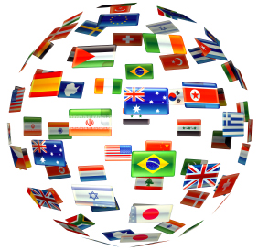
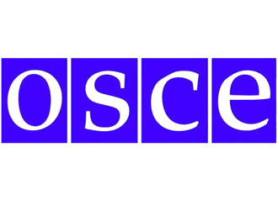
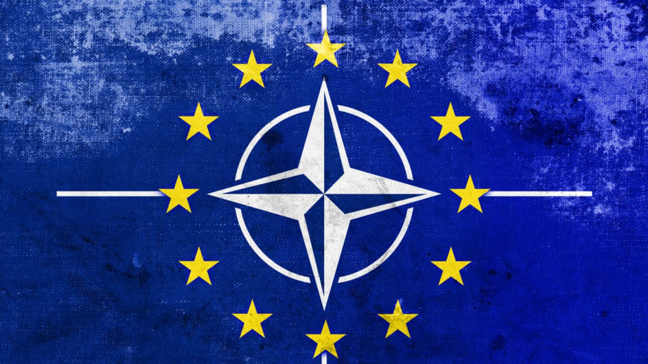
Securitatea națională a fost descrisă ca fiind capacitatea unui stat de a asigura protecția și apărarea cetățenilor săi. Definiția lui Makinda a securității se încadrează în această limită a securității naționale. Securitatea globală, pe de altă parte, a evoluat din necesitatea pe care natura și multe alte activități, în special globalizarea, au impus-o statelor. Acestea sunt cereri pe care niciun aparat de securitate națională nu are capacitatea de a le gestiona singur și, ca atare, solicită cooperarea statelor. Interconectarea globală și interdependența dintre state pe care lumea a experimentat-o ​​și continuă să le experimenteze de la sfârșitul războiului rece, face necesar ca statele să coopereze mai mult și să lucreze împreună.

Slide 8
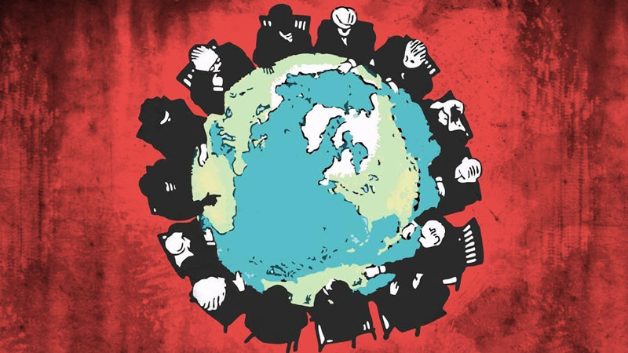
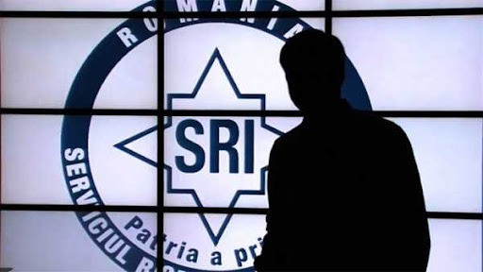
Un număr tot mai mare de literatură academică susține că globalizarea a slăbit statul de securitate națională
Țările în special din lumea dezvoltată care promovează globalizarea sunt, de asemenea, foarte interesate de problemele de securitate națională. Este greu de înțeles de ce promovează globalizarea atât de puternic, subliniind din nou securitatea națională în mod egal. Probabil că motivul este că securitatea națională își trage identitatea din conceptul de stat național, în timp ce globalizarea depășește granița din perspectiva securității umane. Multe probleme acceptate în mod obișnuit sau percepute ca probleme globale găsesc un spațiu mult mai restrâns atunci când aceleași sunt incluse ca agenda de securitate națională în doctrina lor de securitate națională. De exemplu, probleme precum prosperitatea economică introdusă ca valoare națională sau securitatea energiei/apă ca interes național constrâng perspectiva mai largă a problemei globale într-o agendă națională îngustă, mult parohială.

Slide 9
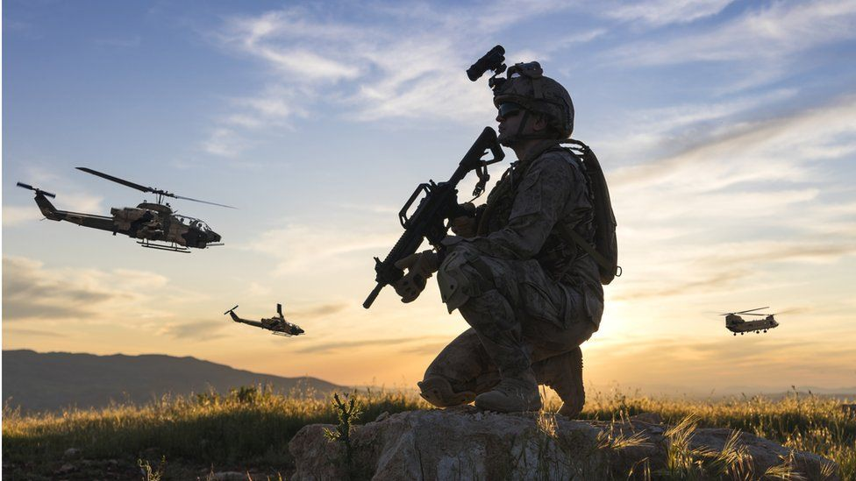
Este greu de realizat un echilibru fericit între globalizare și securitate națională a unei probleme care are o preocupare globală, precum și o preocupare pentru securitatea națională. Astfel, deși filozofia generoasă a globalizării este încălcată, securitatea națională a țării mai puternice este asigurată. Țării mai slabe nu mai are decât opțiunea de a se adapta la insensibilitatea globalizării contrar principiilor sale generoase.
În lumea cooperativă globală, amenințările la adresa securității tradiționale s-au redus exponențial. Războiul intrastatal sau războiul împotriva actorilor nestatali a înlocuit războiul tradițional interstatal în general. Armata, din întreaga lume, deși instruită să lupte împotriva amenințării securității tradiționale, are perspective diferite de percepție a amenințărilor.

Slide 10
Bibliografie
https://www.thedailystar.net/globalisation-vs-national-security-14845
https://www.un.org/en/chronicle/article/national-security-versus-global-security
https://www.jstor.org/stable/3699646
https://www.presidency.ro/ro/angajamente/apararea-tarii-si-securitatea-nationala
https://en.wikipedia.org/wiki/National_security
https://www.government.nl/topics/counterterrorism-and-national-security/national-security
https://www.nbcnews.com/politics/national-security

